Slide 1
CIM в России и в мире. Общая информационная модель для компаний электроэнергетики“. Сочи - 2023 Современный программно-вычислительный комплекс для расчетов токов КЗ и автоматизации процесса выбора и проверки уставок устройств РЗА
Герасимов А.С - Директор по системным
исследованиям АО «НТЦ ЕЭС»
ntcees.ru

Slide 2
Основные требования к современному ПО для расчетов токов короткого замыкания и выбора уставок устройств РЗА
Общие функциональные
требования к ПО
Полное моделирование сети с графическим отображением модели сети
Возможность расчёта токов КЗ
Возможность расчёта уставок устройств РЗиА
Возможность расчёта сложной несимметрии
Учёт любого коммутационного состояния сети и любого количества повреждений
Возможность использования базы паспортных параметров оборудования
Оценка и экспорт полученных результатов расчёта

Slide 3
Современные вызовы для разработчиков ПО для расчетов токов короткого замыкания и выбора уставок устройств РЗА
Моделирование всего современного оборудования, влияющего на значения токов КЗ (преобразовательного оборудования, генерирующего оборудования ВЭС и т.п.)
Обеспечение быстродействия, в том числе при работе с большими объёмами данных
Обеспечение гарантированной технической поддержки и развития ПО через «единое окно» независимо от третьих лиц
Кроссплатформенность – обязательная поддержка работы на ОС отечественного производства
Высокий уровень автоматизации расчетных процессов для снижения трудозатрат персонала
Поддержка всех основных базовых операций при работе с ПО: использование «буфера обмена», отмены и повтора операций, «отката» к сохраненному состоянию и т.п.
Обеспечение обмена информацией с автоматизированными информационными системами через унифицированные форматы

Slide 4
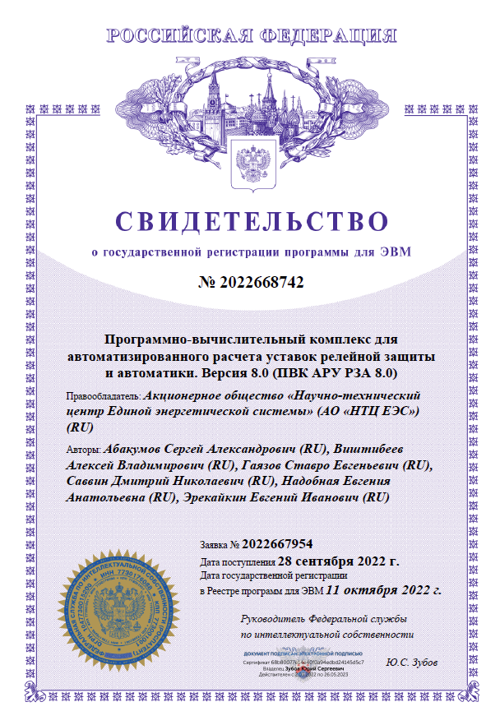
ПВК «АРУ РЗА»
Разработка ПВК «АРУ РЗА» начата АО «НТЦ ЕЭС» в 2014 году с «нуля»
В период 2015-2019 гг. параллельно с процессом разработки велось тестирование ПВК «АРУ РЗА» в филиалах АО «СО ЕЭС» с разработкой рекомендаций по его совершенствованию
В 2017 году ПВК «АРУ РЗА» включен в Единый реестр российских программ для электронных вычислительных машин и баз данных
по итогам успешной опытной эксплуатации с 11.01.2021 г. – ПВК «АРУ РЗА» введён в промышленную эксплуатацию в АО «СО ЕЭС» (распоряжение №151р от 30.12.2020)
ПВК «АРУ РЗА» удостоен международной премии «Время инноваций – 2021» в номинации «Проект года» (Дубай, 2021)
Ежегодно выпускается новая версия ПВК «АРУ РЗА» с выпуском нескольких промежуточных обновлений в течение календарного года

Slide 5
Особенности ПВК «АРУ РЗА»
Полностью самостоятельная отечественная программная разработка (все модули программы, включая расчётное ядро)
Оригинальные алгоритмы расчета электрических параметров сети с использованием, в том числе, методов расчета в симметричных составляющих и в фазных координатах
Графический редактор собственной разработки
Возможность одновременной работы с несколькими сетями, благодаря мультиоконному режиму
Наличие нестандартных элементов для моделирования устройств FACTS и других нестандартных объектов:
источник тока
СТАТКОМ (вставка постоянного тока)
статический тиристорный компенсатор
нелинейный элемент
Функционирование ПВК «АРУ РЗА» на отечественных ОС семейства Linux
Автоматизация решаемых задач с помощью различных специализированных модулей
Взаимодействие с внешними информационными системами

Slide 6
Специализированные модули ПВК «АРУ РЗА» для упрощения и автоматизации решения расчетных задач
Дополнительные модули интегрированы к функционалу основной программы, позволяют отказаться от использования дополнительных программ, а также снижают вероятность возникновения ошибок при переносе данных:
база паспортных параметров электрооборудования
модуль расчёта параметров схем замещения ВЛ/КЛ
модуль расчёта параметров схем замещения
возможность расчёта уставок основных и резервных устройств РЗ
модуль анализа срабатывания устройств РЗ с относительной селективностью
модуль формирования бланков параметрирования МП защит
модуль определения места повреждения по параметрам аварийного режима (ОМП)
модуль определения минимального состава генерирующего оборудования (МСГО)
модуль автоматизированного расчёта уставок устройств РЗ (АРУ)

Slide 7
Реализованные в ПВК «АРУ РЗА» модули для автоматизации процесса выбора уставок срабатывания устройств РЗА
Автоматизированный расчёт уставок ступенчатых защит
Предназначен для автоматического расчёта уставок защит с относительной селективностью одновременно по нескольким условиям, заданным пользователем.
Расчётные условия, сформированные модулем, основываются на специальном языке задания команд на расчёт, который также является компонентом ПВК «АРУ РЗА»
Позволяет осуществлять проверку чувствительности рассчитанных защит и сохранять полученные уставки в фонд РЗА
Определение минимального состава генерирующего оборудования
При выводе в ремонт генерирующих блоков в системе изменяется токораспределение. Наибольшее влияние такое изменение состояния сети оказывает на защиты, находящиеся в электрической близости к объектам отключения.
Модуль предназначен для определения минимального количества находящегося в работе генерирующего оборудования по условиям функционирования РЗА.

Slide 8
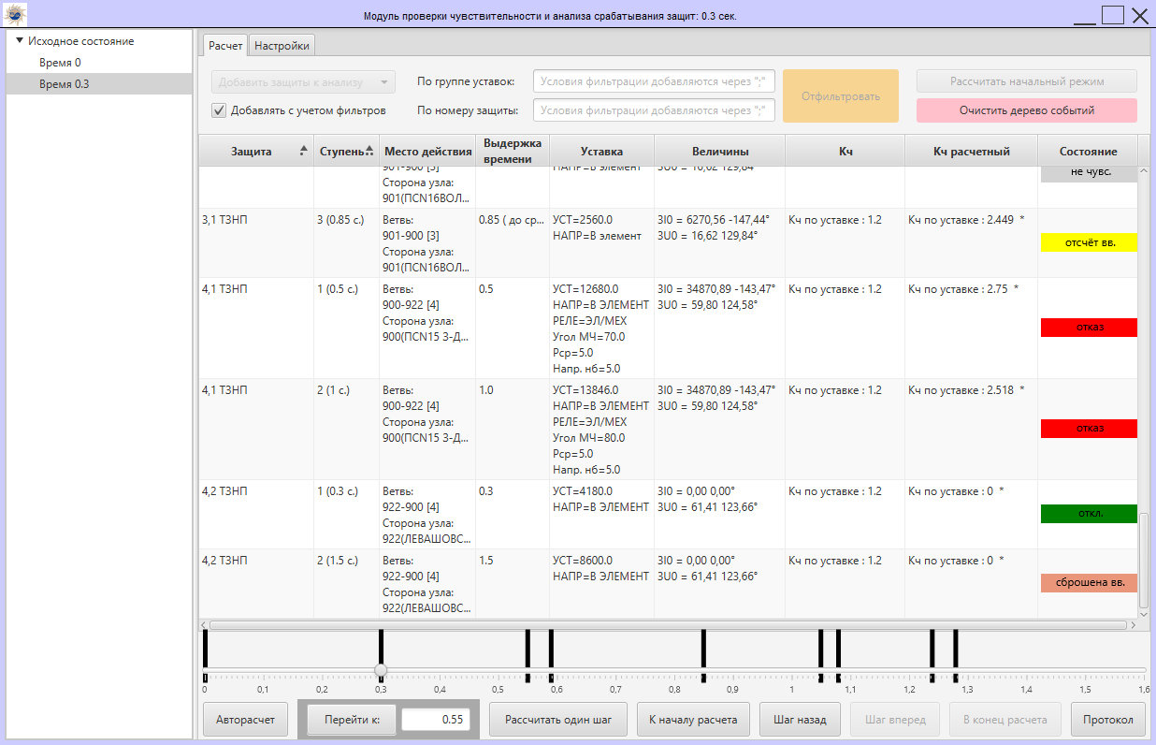
Реализованные в ПВК «АРУ РЗА» модули для автоматизации процесса выбора уставок срабатывания устройств РЗА
Анализ срабатывания устройств РЗ с относительной селективностью
Позволяет определять состояние группы защит в выбранный момент времени при наличии повреждения на сети. Для работы с модулем необходимо задать на сети начальные расчётные условия (установить повреждения и задать коммутации).
Количество повреждений и защит в замере может быть произвольным
Модуль производит расчёт дерева событий, построенного на основании времен срабатывания защит, добавленных в замер
В каждый момент времени для каждой ступени защиты из выбранного списка производится расчёт чувствительности
При прохождении итерации защита может производить модификации на сети, а именно отключение ветви, на которой установлена защита, со стороны узла установки

Slide 9
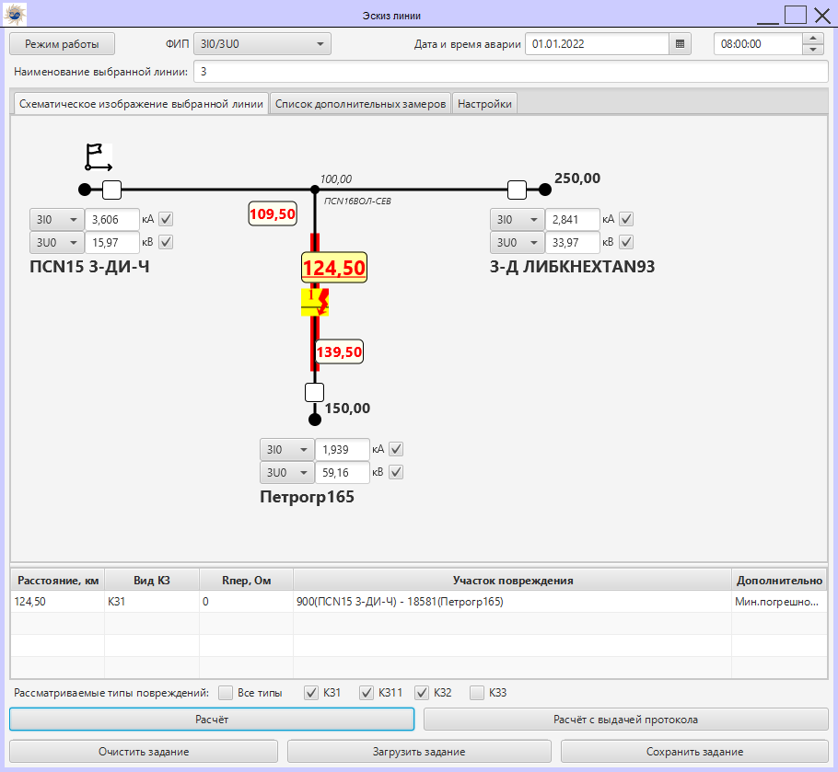
Реализованные в ПВК «АРУ РЗА» модули для автоматизации процесса выбора уставок срабатывания устройств РЗА
Определения места повреждения по параметрам аварийного режима
Модуль ОМП предназначен для определения места повреждения в электрической сети на основе электрических величин (напряжение и ток прямой, обратной и нулевой последовательностей, фазные замеры), полученных с помощью фиксирующих приборов (ФИП) или любым другим способом.
Дополнительно разработан модуль определения места повреждения на ЛЭП для диспетчерского персонала.
Исходной информацией для решения задачи ОМП являются значения величин тока и напряжения нулевой последовательности (3Io и 3Uo) или обратной последовательности (I2 и U2), полученных от ФИП, и схема транзита на момент повреждения
Возможность использования показаний ФИП, установленных и на других элементах электрической сети (дополнительные замеры)
Возможность задания замеров как с нескольких сторон линии, так и с одной стороны (односторонний замер)

Slide 10
Реализованные в ПВК «АРУ РЗА» механизмы взаимодействия с внешними информационными системами
Реализация данного функционала требует
Формирования таблиц соответствия между номерами узлов, которые имеются в модели для расчета ТКЗ сети ПВК «АРУ РЗА», и идентификаторами (Uid) данных узлов
Формирования таблиц соответствия между UID каждой уставки устройства РЗА, заданные в ИС СРЗА, и наименование аналогичного параметра в ПВК «АРУ РЗА»
Реализация функционала в части автоматизации процессов расчетов привело к необходимости развития механизмов взаимодействия с внешними по отношению к ПВК информационными системами, использующимися в АО «СО ЕЭС».
В ПВК «АРУ РЗА» реализованы следующие механизмы
Импорт параметров элементов сети и устройств РЗА
Импорт информации о состоянии сети и устройств РЗА
Импорт уставок устройств РЗА

Slide 11
Развитие функционала ПВК «АРУ РЗА» в части интеграции и взаимодействия с внешними информационными системами
Источником данных является единая информационная модель СО ЕЭС
Серверная версия ПО с многопользовательским доступом
Обеспечивается параллельного расчета эквивалентов не менее чем по 20 заданиям пользователей
Обеспечивается решение задач как текущего обновления расчетных эквивалентов для ДЦ, так и расчет эквивалентов для перспективных расчетных моделей ТКЗ
Обеспечивается возможность приема задания на расчет эквивалентов от внешних ИУС и обратной передачи результатов эквивалентирования через публичный API
Результаты эквивалентирования должны выдаваться в том числе в формате CIMXML с использованием классов CIM (МЭК 61970-452, ГОСТ Р 58651)
Задача многопользовательских расчетов параметров эквивалентов на основании данных Единой информационной модели (реализация 2023 – 2024 гг.)
Переход на формат обмена CIMXML при взаимодействии с внешними информационными системами

Slide 12
Развитие функционала ПВК «АРУ РЗА» в части интеграции и взаимодействия с внешними информационными системами
Стандартом МЭК 61970-452:2021 «CIM static transmission network model profiles» предусмотрен профиль CIM для расчетов ТКЗ.
Стандарт МЭК 61970-452:2021 предполагает применение профиля для расчетов ТКЗ совместно с другими профилями, описанными в стандарте (оборудования и управления режимом)
Для обмена информацией о фонде РЗА возможно применения профиля CIM предусмотренного проектом ГОСТ «Профиль информационной модели устройств релейной защиты и автоматики»
Для обеспечения полноценного обмена информацией с отечественными ПК для расчета ТКЗ и выбора уставок РЗА необходимо расширение профиля CIM для задачи расчета ТКЗ, описанного в МЭК 61970-452:2021, с внесением изменений/дополнений в ГОСТ Р 58651
Задача обеспечения обмена данными с внешними информационными системами в формате CIMXML с использованием классов CIM как для расчетной модели ТКЗ, так и для данных фонда РЗА

Slide 13
АО «Научно-технический центр
Единой энергетической системы»
Россия, 194223, г. Санкт-Петербург,
ул. Курчатова, д. 1, лит. А.
+7 (812) 297-54-10
+7 (812) 552-62-23 (факс);
ntc@ntcees.ru
Россия, г. Москва,
деревня Румянцево, поселение Московский, Центральная улица, 3Ас1
+7 (499) 788-15-88
ntc@ntcees.ru
ntcees.ru

